Slide 1
Автоматизированная поддержка пользовательской документации
Web-приложений, разрабатываемых в среде WebRatio
Студент: Дорохов Вадим, 544 гр.
Научный руководитель: ст. преподаватель М. Н. Смирнов
Рецензент: к. ф.-м. н., доцент Д. В. Кознов
Notes:
Здравствуйте, меня зовут Вадим Дорохов.
Тема моей дипломной работы – «Автоматизированная поддержка пользовательской документации
Web-приложений, разрабатываемых в среде WebRatio».
Мой научный руководитель – Михаил Николаевич Смирнов.
Рецензент – Дмитрий Владимирович Кознов.

Slide 2
Основные идеи
При разработке программных продуктов параллельно разрабатывается пользовательская документация
Изменение исходного кода программного продукта часто требует внесения исправлений и в документацию
Изменения исходного кода сложно анализировать, значительно проще рассматривать изменения моделей, по которым генерируется исходный код
Notes:
В современном мире практически каждому человеку ежедневно приходится иметь дело с различными программными продуктами. Однако какие бы задачи они не выполняли, для удобства работы с ними необходима пользовательская документация, поскольку далеко не все возможности программных продуктов интуитивно понятны.
Разработка пользовательской документации оказывается сложной задачей, т.к. зачастую документация создается параллельно с разработкой самого приложения, а изменения исходного кода приложения, такие как добавление новых функциональных возможностей, изменение пользовательского интерфейса и другие, требуют внесения соответствующих изменений в пользовательскую документацию. В связи с этим возникает вопрос связи приложения с его пользовательской документацией.
Но несмотря на очевидность существования зависимостей между исходным кодом программного продукта и его документацией, выявить и формализовать эти зависимости оказывается не просто. Например, в общем случае техническому писателю непонятно что и как нужно изменить в документации, если поменялся код какого-либо класса. Однако для приложений, разрабатываемых на основе модельно-ориентированного подхода, такие связи установить значительно легче. Основная идея этого подхода заключается в том, что в центре всей разработки находится набор высокоуровневых моделей, по которым в дальнейшем генерируется исходный код.

Slide 3
Контекст исследования
WebML – язык разработки Web-приложений с применением модельно-ориентированного подхода
WebRatio – CASE-пакет для разработки Web-приложений на языке WebML
DocLine – метод проектирования и разработки документации на основе повторного использования
Notes:
Примером модельно-ориентированного подхода является подход WebML, предназначенный для разработки Web-приложений. Главным преимуществом данного подхода является наличие гипертекстовой модели, с помощью которой задается интерфейс приложений. На гипертекстовой модели присутствуют как сами экранные формы, так и переходы между ними, т.е. гиперссылки. Благодаря этому появляется возможность естественной связи элементов этой модели и составных частей документации, поскольку, как правило, пользовательская документация либо описывает некоторые сценарии использования пользовательского интерфейса, либо его отдельные окна.
В качестве среды разработки Web-приложений в данной дипломной работе рассматривается продукт WebRatio, который реализует подход WebML.
А для разработки документации используются язык DRL/PR и пакет DocLine, разработанные на кафедре системного программирования математико-механического факультета СПбГУ и предназначенные для проектирования и разработки документации на основе повторного использования.

Slide 4
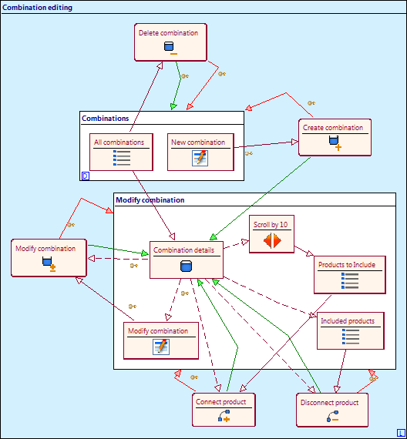
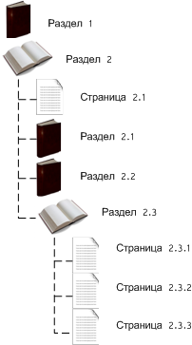
Постановка задачи
Разработать метод, позволяющий по изменениям пользовательского интерфейса Web-приложения, создаваемого в среде WebRatio, определить список разделов пользовательской документации в DocLine, требующих корректировки или проверки
Web-приложение в WebRatio
Пользовательская документация в DocLine
?
Notes:
Цель данной дипломной работы состоит в разработке метода, позволяющего по изменениям пользовательского интерфейса Web-приложения, создаваемого в среде WebRatio, определить список разделов пользовательской документации в DocLine, требующих корректировки или проверки.
Для того, чтобы проецировать изменения пользовательского интерфейса приложения на его пользовательскую документацию, необходимо устанавливать связи между элементами интерфейса и разделами документации. Однако напрямую такие связи установить невозможно, поскольку WebRatio является коммерческим продуктом с закрытым исходным кодом, и расширить функциональность его графического редактора нельзя. Поэтому возникает необходимость разработки отдельной компоненты, которая будет являться связующим звеном между пользовательским интерфейсом Web-приложения и его пользовательской документацией.

Slide 5
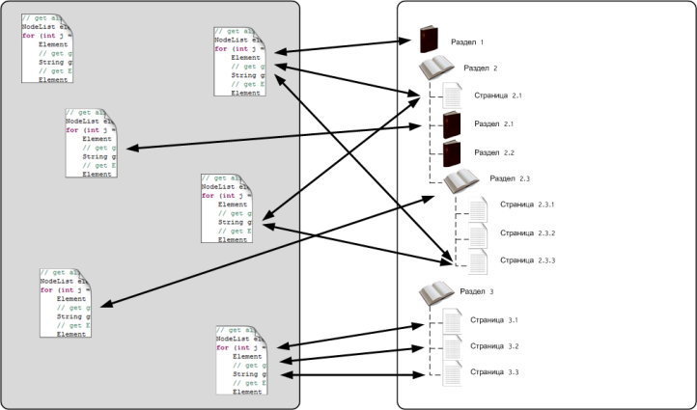
Архитектура системы
Web-приложение в WebRatio
Пользовательская документация в DocLine
?
Редактор связей WebMLDoc
Синхронизация
Выдача списка требуемых исправлений в документации
Notes:
Решение поставленной задачи как раз является этим связующим звеном. Оно позволяет устанавливать связи между гипертекстовой моделью Web-приложения и его документацией в DocLine, отслеживать все изменения гипертекстовой модели и проецировать их на пользовательскую документацию.
Специально для управления связями интерфейса с документацией была разработана модель WebMLDoc, а на ее основе создан графический редактор, позволяющий простым и удобным способом устанавливать связи между элементами гипертекстовой модели WebRatio и разделами пользовательской документации в DocLine.
Редактирование, добавление и удаление связей интерфейса с документацией можно осуществлять на любом этапе, благодаря чему процесс разработки Web-приложения и внесения изменений в документацию становится итеративным и, как следствие, более гибким.
Для поддержания модели WebMLDoc в актуальном состоянии была решена задача синхронизации этой модели с гипертекстовой моделью WebRatio. Кроме того, для определения требующих корректировки разделов документации при изменении гипертекстовой модели WebRatio необходимо было разработать и реализовать соответствующий алгоритм.

Slide 6
Решенные задачи
Предложена модель зависимостей между пользовательским интерфейсом и пользовательской документацией
На основе этой модели разработан графический редактор, позволяющий устанавливать связи между элементами интерфейса и документацией
Разработаны и реализованы алгоритмы синхронизации модели интерфейса с разработанной моделью WebMLDoc
Разработан и реализован алгоритм автоматического определения требующих корректировки разделов пользовательской документации
Notes:
Таким образом, для достижения поставленной цели были решены следующие задачи:
Предложена модель зависимостей между пользовательским интерфейсом и пользовательской документацией.
На основе этой модели разработан графический редактор, позволяющий устанавливать связи между элементами интерфейса и документацией.
Разработаны и реализованы алгоритмы синхронизации модели интерфейса с разработанной моделью.
Разработан и реализован алгоритм автоматического определения требующих корректировки разделов пользовательской документации.

Slide 7
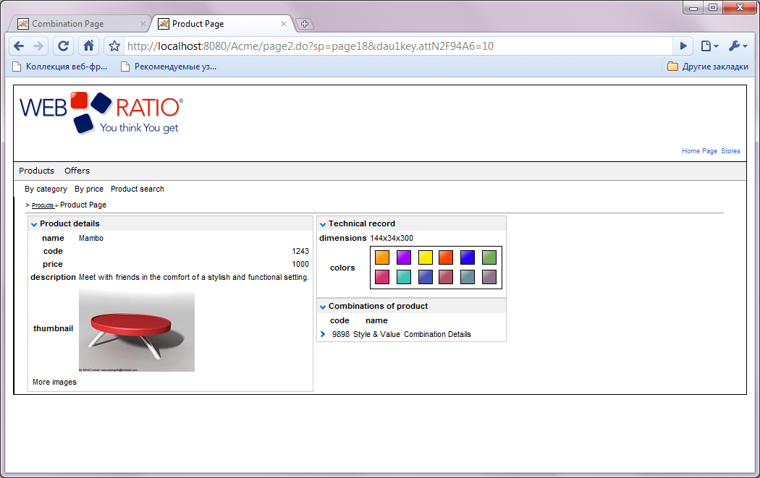
Пример
Notes:
Разработанное программное средство было опробовано на Web-приложении Acme, являющемся частью стандартной поставки WebRatio.
Acme – это интернет магазин, в котором представлены различные товары, есть возможность их сортировки по цене, категории, в которой они представлены, а также реализован поиск товара по ключевым словам.

Slide 8
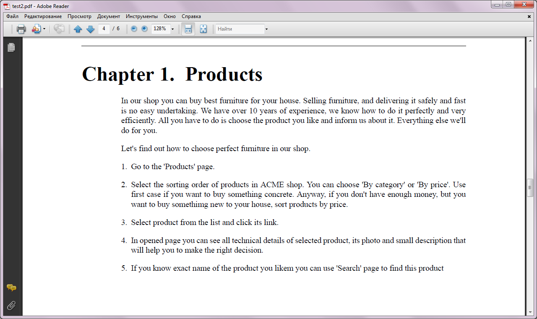
Пример
Notes:
Для Web-приложения Acme с помощью технологии DocLine была разработана пользовательская документация, один из разделов которой описывает работу с продуктами, представленными в магазине.

Slide 9
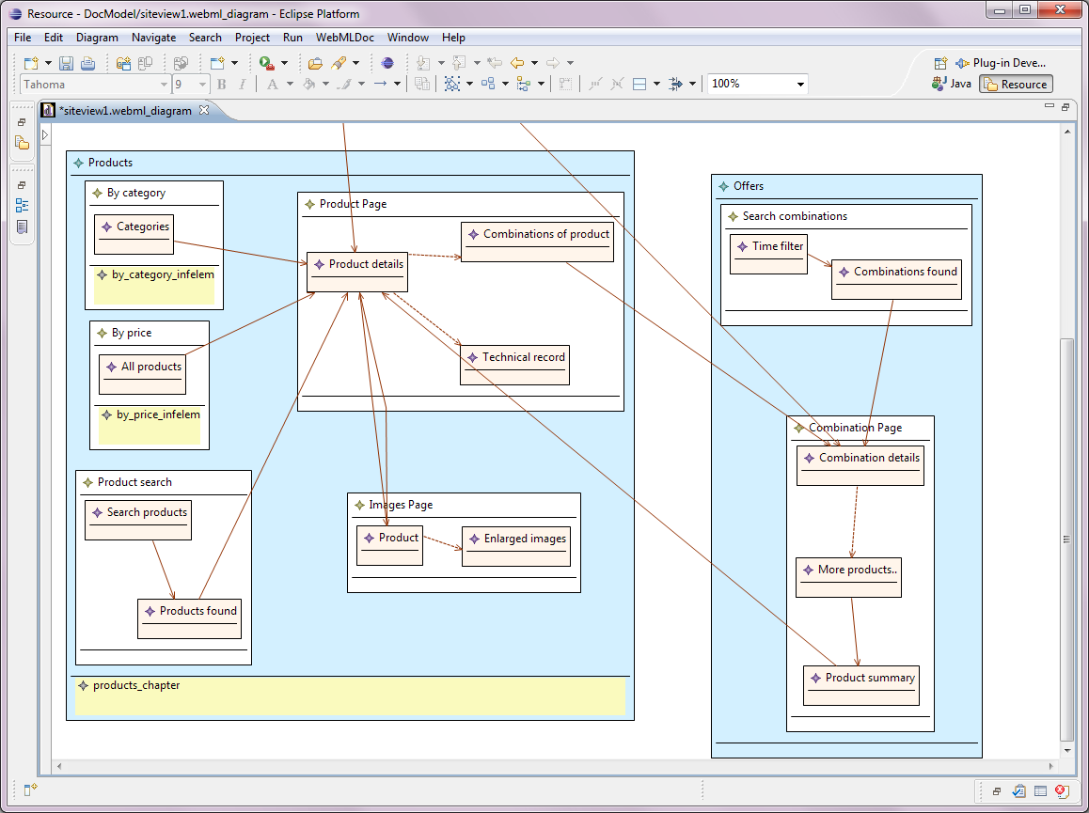
Пример
Notes:
В разработанном графическом редакторе WebMLDoc была осуществлена «привязка» элементов гипертекстовой модели к разделам документации. После этого при изменении любого связанного с документацией элемента гипертекстовой модели в журнал заносится информация о необходимых изменениях и в документации.

Slide 10
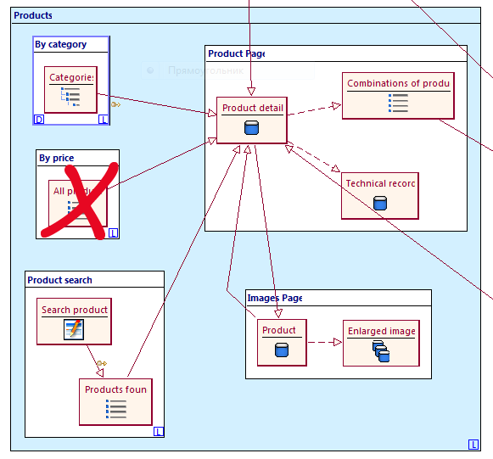
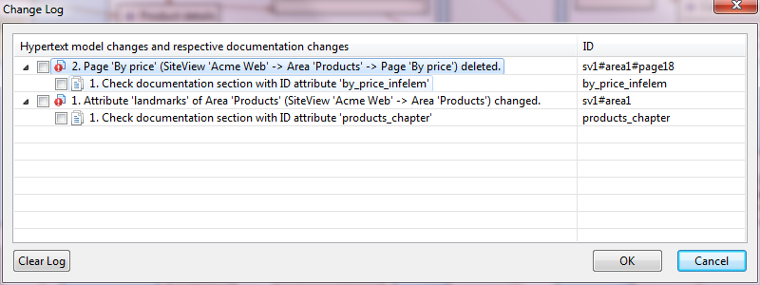
Пример
Notes:
К примеру, при удалении возможности сортировать товары по цене в журнал будет занесена вся необходимая информация – что изменилось, и какие разделы документации нужно исправить.

Slide 11
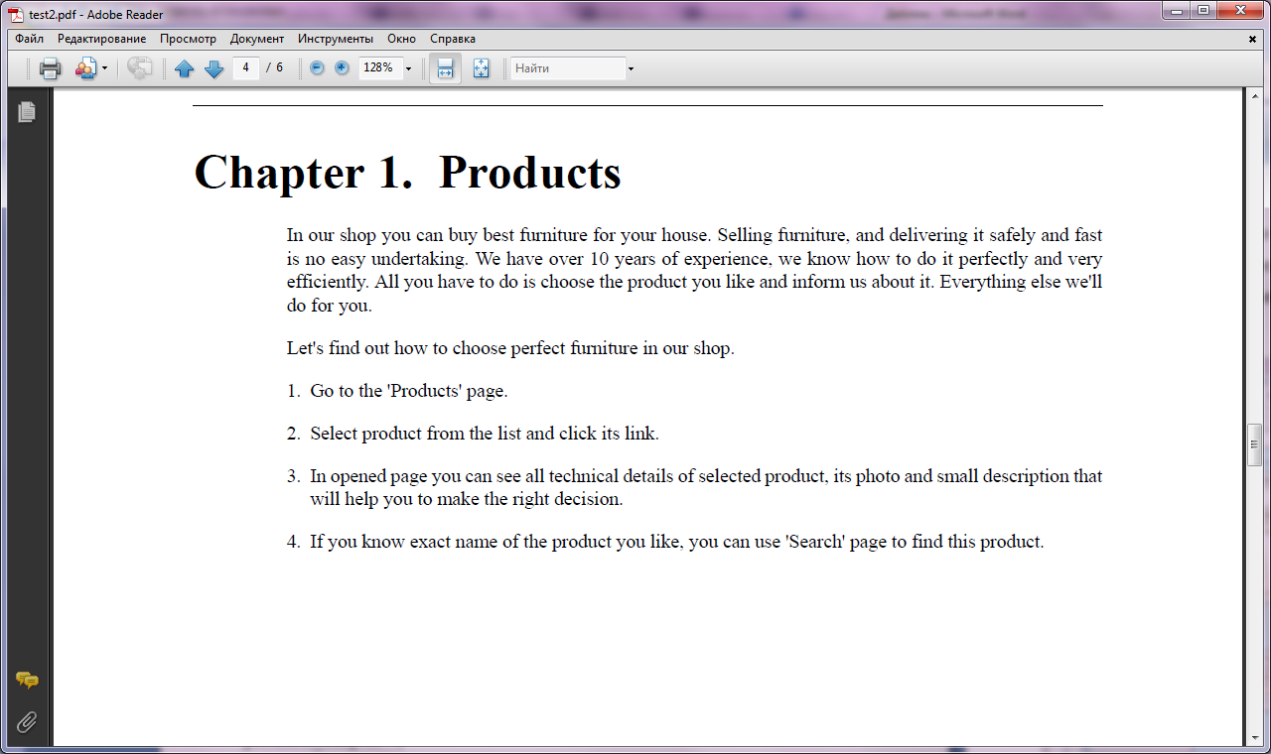
Пример
Notes:
После исправления указанных разделов пользовательской документации, она снова становится актуальной для Web-приложения.

Slide 12
Результаты
Разработан метод, позволяющий по изменениям пользовательского интерфейса Web-приложения, создаваемого в среде WebRatio, определить список разделов пользовательской документации в DocLine, требующих корректировки или проверки
Разработанный метод успешно опробован на Web-приложении Acme, являющемся частью стандартной поставки WebRatio
Notes:
В результате данной дипломной работы был разработан метод, позволяющий по изменениям пользовательского интерфейса Web-приложения, создаваемого в среде WebRatio, определить список разделов пользовательской документации в DocLine, требующих корректировки или проверки.
Разработанный метод был успешно опробован на Web-приложении Acme, являющемся частью стандартной поставки WebRatio.

